Slide 1
MWL
Whiskysmagning
29. november 2013

Slide 2
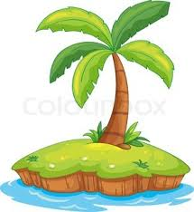
Gæt et destilleri
Vi er på en ø

Slide 3
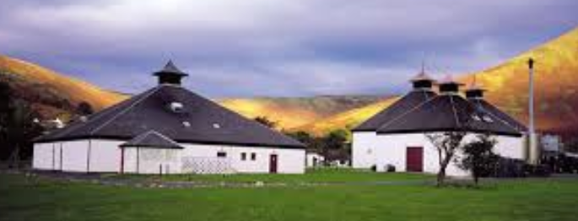
Gæt et destilleri
2. Destilleriet er fra den 16. december 1994 (næsten 20 år gammelt)

Slide 4
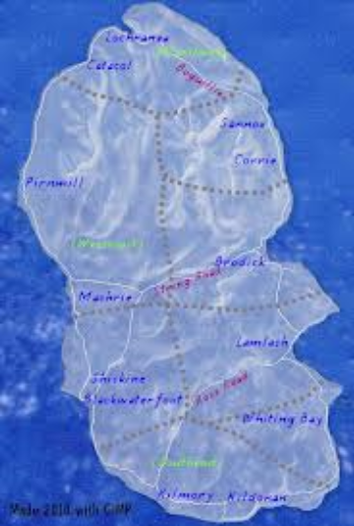
Gæt et destilleri
3. Øen ligger i et indre skotsk farvand (Firth)

Slide 5
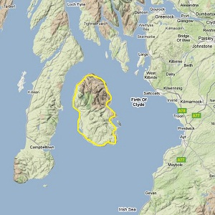
Gæt et destilleri
4. Floden Clyde løber ud i det indre farvand
Farvandet hedder Firth of Clyde
Campbeltown er tæt på
Glasgow er tæt på

Slide 6
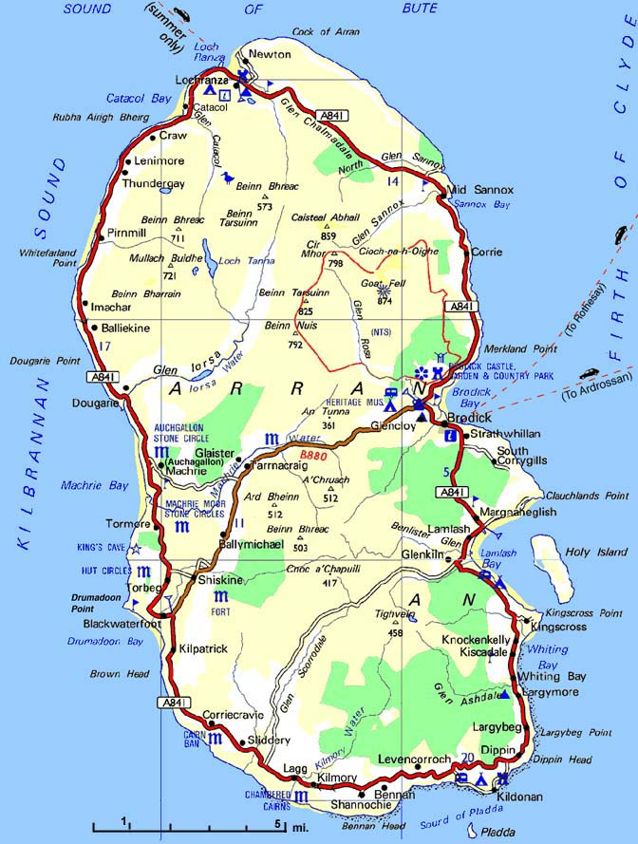
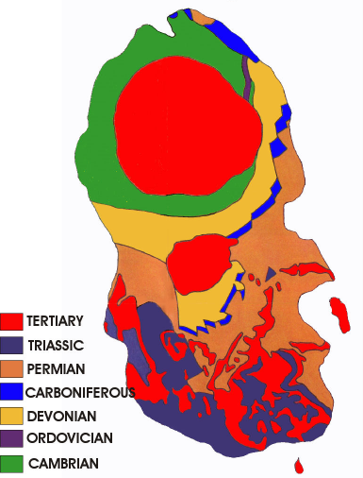
Gæt et destilleri
5. Øen – og destilleriet – hedder:
ISLE of ARRAN
Destilleriet ligger
i Lochranza på
øens nordlige del

Slide 7
Whisky nummer 1
Det er en ”blended” whisky.
Den består af forskellige Arran single malt
Nærmere betegnet 24 forskellige, så det er jo en djævelsk blanding
Da destilleriet jo kun er 20 år gammelt har de åbenbart blandet alle sjatterne og restlagrene, men det er den ikke blevet dårligere af

Slide 9
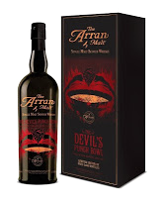
Devil’s Punch
Blended af egne singlemalts
52,3 %
Limited edition 6.600 flasker
Købt hos Wohlenberg i Sønderborg

Slide 10
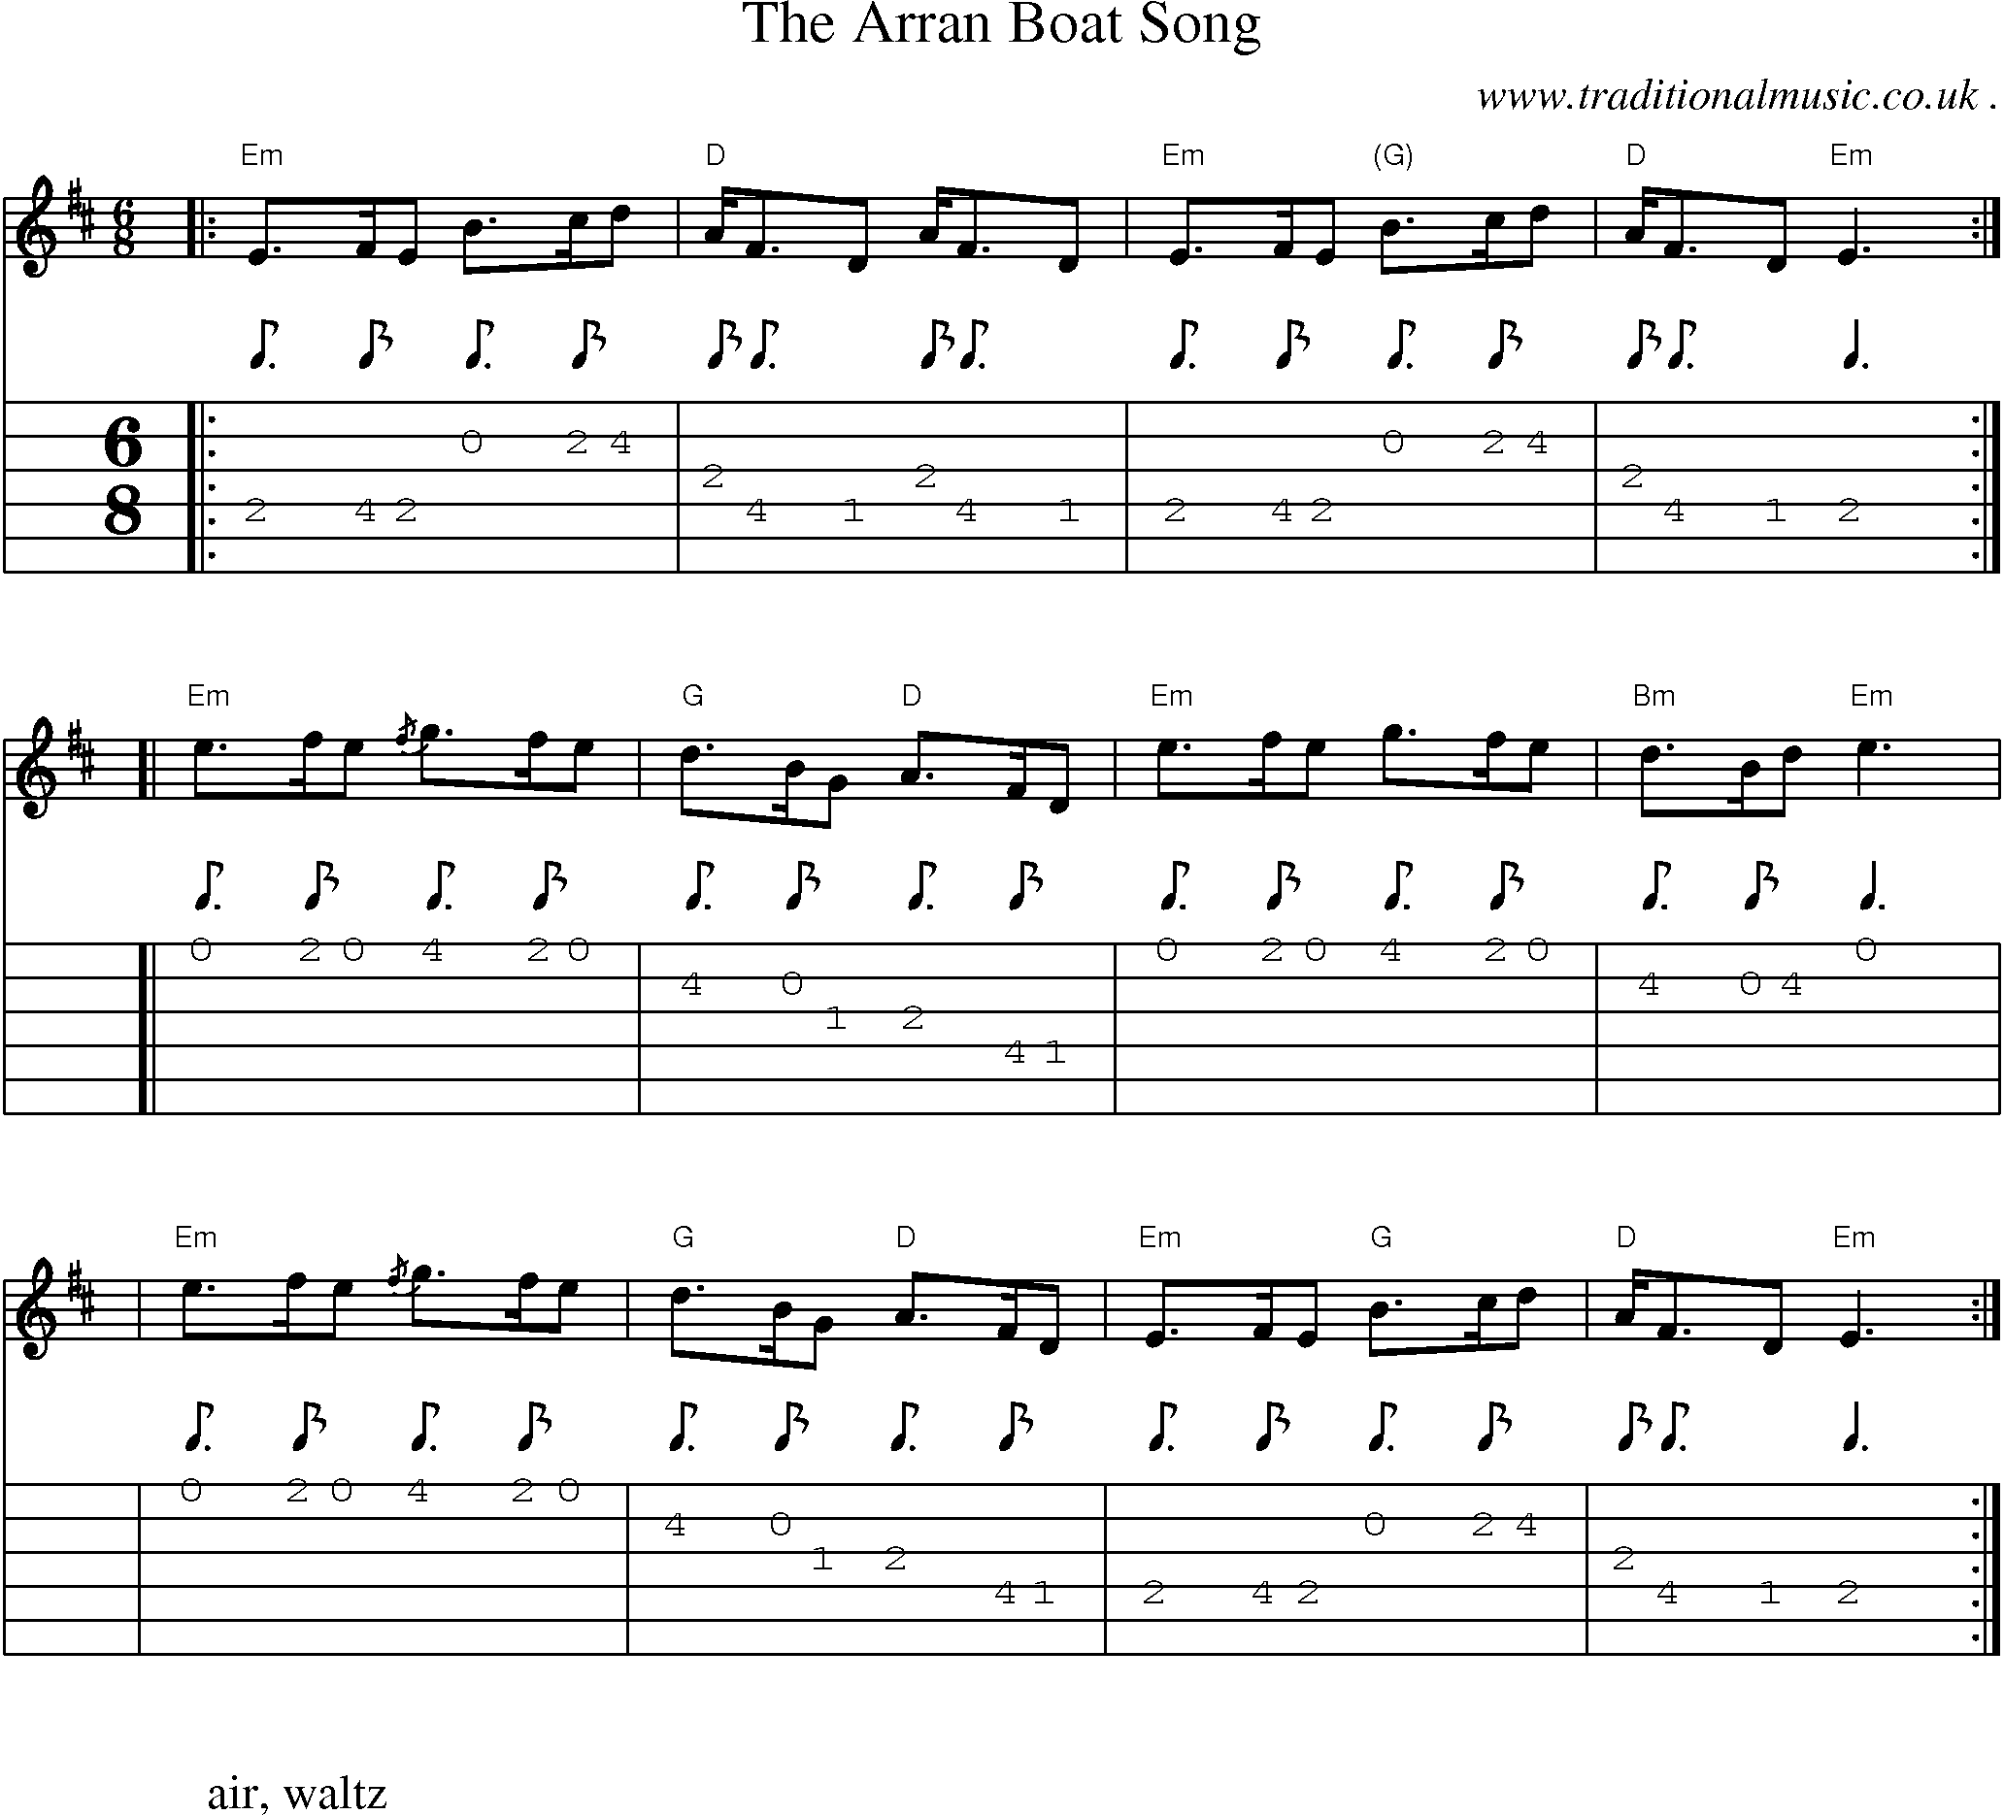
Inden næste whisky
Vil jeg da gerne sige, at Arran har sin egen sang: The Arran Boat Song

Slide 11
Har Arran’s strategi smittet af på Braunstein?
Arran har et væld af forskellige aftapninger og særproduktioner
En del er lavet til det danske marked – sikken et ry!
De er opkaldt efter natur og myter eller efter berømtheder (Burns)
De eksperimenterer en del med forskellige fadtyper: sherry, Pinot noir, Amarone, Moscatel osv.
De er sjældent mere end 10 år.

Slide 12
Whisky nummer 2
Whisky nummer 2 er en ægte single malt – også fra Arran
Den er en smule mere peated end Devil’s Punch, men ikke nær så peated som Islay whiskier.
Der er et væld af bronzealdersten på den nordvestlige del af Arran. På en af stenene havde den legendariske kæmpe, Fingal, bundet sin hund, Bran. Løs op for legenden (og hunden) og man har:
Machrie Moor

Slide 13
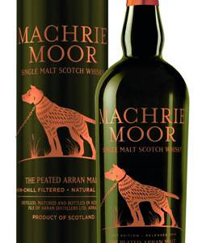
Whisky nummer 2: Machrie Moor
Alder: Intet opgivet
46 %
3rd edition 2012
Limited edition 12.000 flasker

Slide 14
Se - hvilken aftenstund -
solen var rød og rund.
Væsken er gylden og klar
når vi en smagning har.
Glæden og livet er helt uden skår
når en whiskytår vi får.
Mærk hvilken herlig duft -
revling og højfjeldsluft -
eller en græstørv med røg
gør vores stemning høj.
Glasset bli'r vugget og ganen får fugt
til en liflig whiskylugt.
Nyd drikkens kryddersmag
på denne smagedag.
Prøv hvor en vanddråbes kraft
ændrer den ædle saft.
Klukken og pludren og skylning i mund
gi'r en salig smagestund.
Hør englesangens lyd
til næste mundfulds fryd.
Single Malt prises i kor
om dette glade bord.
Tungen får fyldige indtryk af sprit
når en maltstrøm flyder frit.
Tænk på den fremtidsplan
hvor vores danske "klan"
rejser til landet mod nord
hvor skotske skotter bor.
Glæden og livet er helt uden skår
når en Skotlandstur vi får!
nihil sine labore

Slide 15
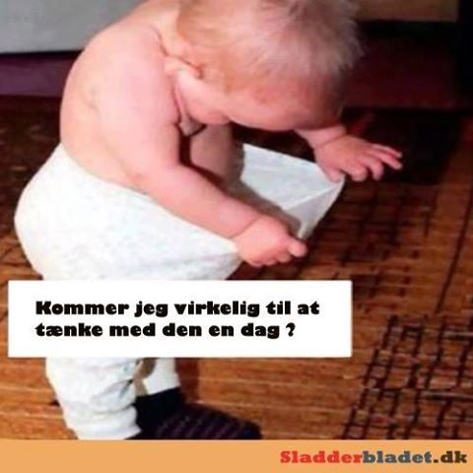
Dagens underfundige

Slide 16
Så er der fri leg hele resten af aftenen
Slainte mhath

